Slide 1
沉浸式體驗/元宇宙
VR/AR/MR/XR
第四組：
110AB0004 廖梓鈞
110AB0007 林千惠
110AB0027 吳姿穎
110AB0028 范振宇
110AB0029 黃定弘
110AB0042 陳彥均
110AB0048 余守恩
110AB0057 劉世宥

Slide 2
目錄
01
02
議題介紹
發展歷史
03
04
企業個案
結論

Slide 3
01
議題介紹

Slide 4
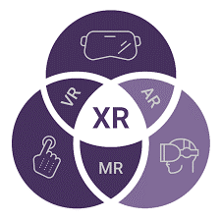
技術介紹
虛擬實境 VR
擴增實境 AR
_{由電腦生成的三維虛擬世界}
_{可以與虛擬物體互動}
_{高質量與幾乎無延遲}
_{將虛擬物體與現實世界結合}
_{用智能手機、平板電腦或頭戴式顯示器}
混合實境 MR
延展實境 XR
_{AR結合VR}
_{虛擬物件投射到現實環境中}
_{透過感應裝置偵測動作來去互動}
_{VR、AR、MR 的總稱}

Slide 5


技術介紹
元宇宙（Metaverse）
_{虛擬世界或網路空間}
_{利用VR、AR和MR等技術創建}
_{應用：購物、職業培訓、遊戲、教育、遠端會議、文化體驗}
沉浸式體驗（Immersive Experience）
_{模擬現實世界或創造虛構世界}
_{使用者能夠沉浸其中並與之互動}

Slide 6
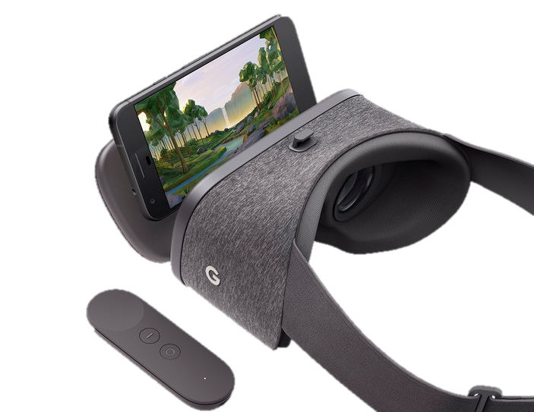
VR
核心技術、原理
_{原理 ：立體視覺}
_{硬體設備 ：頭戴式顯示設備、主機系統、追蹤系統、控制器}
_{沉浸頭戴式設備(HMD)}
_{Mobile VR}
_{一機體 VR}

Slide 7
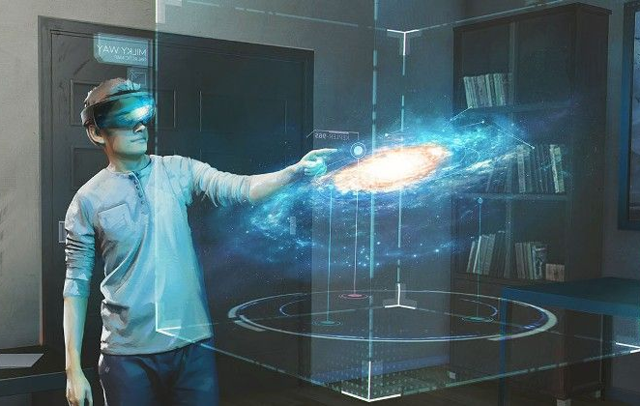
VR
核心技術、原理
_{成像原理 ：透過頭戴型顯示器(HMD) 產生立體成像，}
_{再藉由人體視覺系統辨識虛擬物件}
_{輸入方法 ：藉由眼球追蹤技術，瞄準目標物進行互動}
_{缺點 ：操作錯誤率提高}
_{避免按鈕過於密集}
_{應設置注視時間並提供視覺倒數回饋}

Slide 8
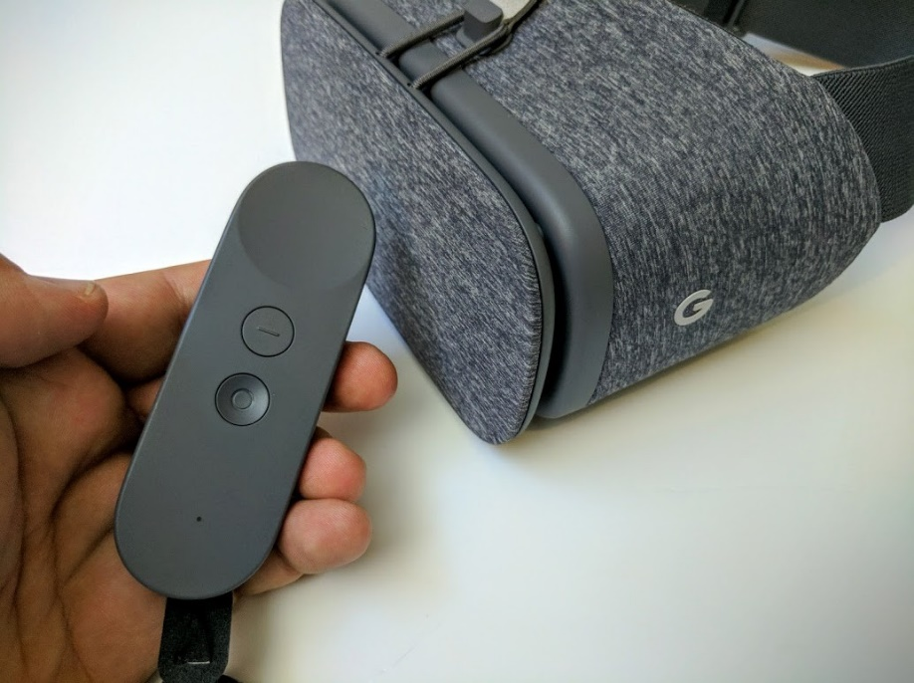
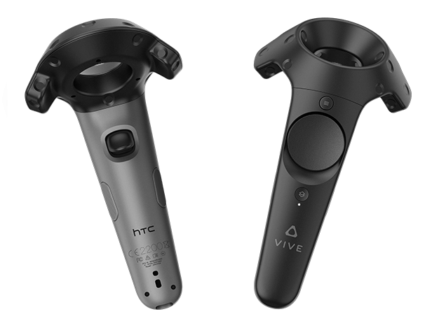
VR
手把控制器
_{三軸自由控制器}
_{六軸自由控制器}

Slide 9
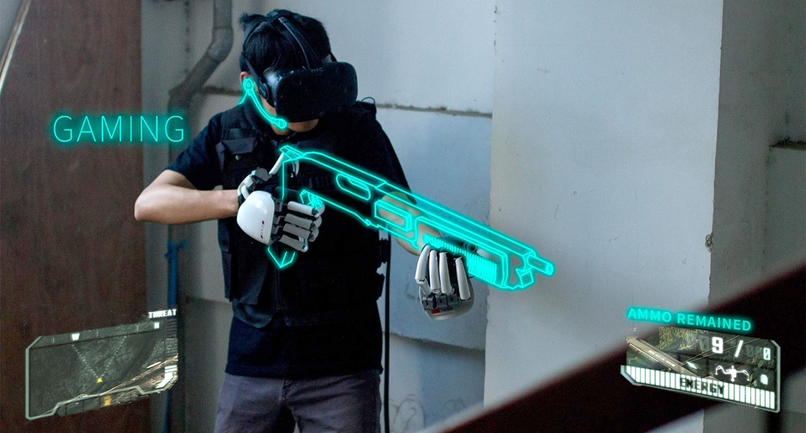
VR
手部追蹤 finger-tracking

Slide 10
AR視覺原理
Marker base AR
基於電腦視覺的
Vision base AR
Marker less AR
以實現AR的方法區分
基於地理位置資訊的
LBS based AR
AR
以電腦顯示器呈現
Monitor-base
以呈現方式區分
基於視頻合成技術的穿透視 HMD
Video see-through HMD
以頭盔顯示器呈現
基於光學原理的穿透視 HMD
Optical see-through HMD

Slide 11
以實現AR的方法區分
_{Marker-Based AR}
圖像識別AR
使用手機相機掃描標記
_{Vision based AR}
利用電腦視覺技術
體驗者視角平面中的“ 標記“
以3D虛擬圖像傳輸到手機螢幕
_{Marker-Less AR}
利用任何具有足夠特徵點的物體作為平面基準
不需事先製作特殊範本

Slide 12
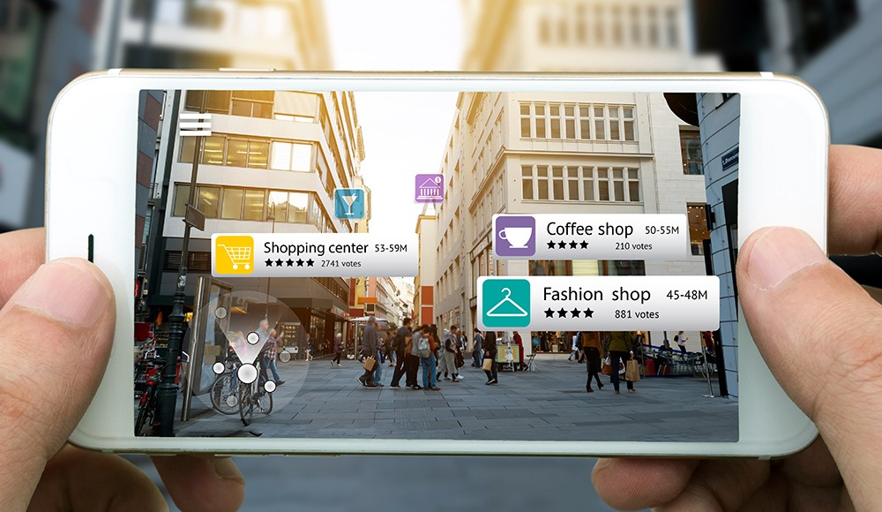
以實現AR的方法區分
_{LBS-Based AR}
通過GPS獲取使用者的地理位置
透過行動裝置的電子指南針和加速度感測器獲取使用者手持設備的方向和傾斜角度

Slide 13
以呈現方式區分
_{以電腦顯示器呈現}
_{Monitor-based系統}
攝像機攝取真實世界圖像
與電腦圖形系統產生的虛擬景象合成
_{Video see-through系統}
_{以頭盔顯示器呈現}
頭盔式顯示器
_{Optical see-through系統}
真實場景的圖像經過減光處理後直接進入人眼
虛擬通道的資訊經投影反射後再進入人眼
兩者以光學的方法進行合成

Slide 14
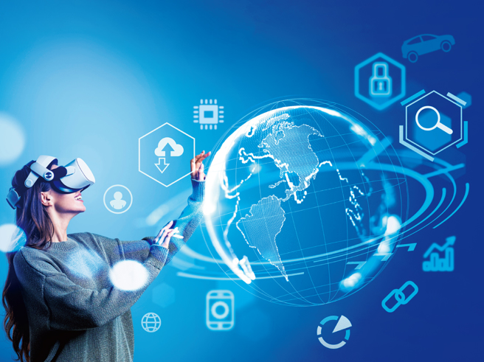
元宇宙相關技術
Web3
空間計算
Digital twin of a person (DToP）
Digital twin of a customer（DToC）

Slide 15
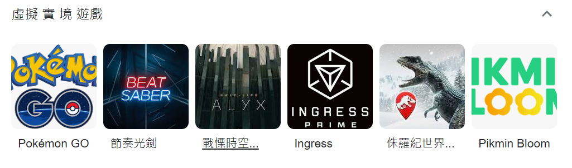
交互性3D技術
應用
XR
AI：做為NPC或其他重複性的工作
透過大量圖像資料訓練人工智慧
5G：更快、更低延遲的網速
NFT：具備獨特性、交易性
區塊鏈：提供在元宇宙中交易的籌碼

Slide 16

爭議：虛擬實境引發危機
主要針對遊戲娛樂
侷限於視覺、聽覺體驗
色情化與暴力的影響
由於是虛擬的事物，因此可能無需負法律責任
成為引導用戶錯誤觀念的媒介
過渡沉溺於虛擬世界

Slide 17
02
發展歷史

Slide 18
元宇宙發展史
Snow Crash
Second Life
1992
1999
2003
2017
Linden Lab
Fortnite
COVID-19
"metaverse" 第一次出現
具有基本元宇宙技術
&加入高度的社交層次
生活型態&產業結構改變 元宇宙快速發展
2019
研發遊戲 “Second Life”
生存取向遊戲 &虛擬演唱會

Slide 19
元宇宙出現後的2021年
Meta 對美國及加拿大18 歲以上民眾開放VR 世界『Horizon Worlds』
Roblox上市
2021年
3月
10月
12月
FB改名為Meta

Slide 20
VR/AR的歷史
第一台虛擬現實機器
VR 與AR 發展道路分道揚鑣
1935
1960
1997
1956
1992
VR 概念出現
第一個頭戴虛擬現實裝置出現
AR 定義確定

Slide 21
VR/AR的歷史
GOOGLE 首支AR 眼鏡推出
蘋果推出最具影響AR 開發
2000
2016
2020
2012
2017
第一款AR 遊戲
PlayStation VR 開始販售
VR/AR 科技帶動元宇宙加速膨脹

Slide 22
03
企業個案

Slide 23



Slide 24
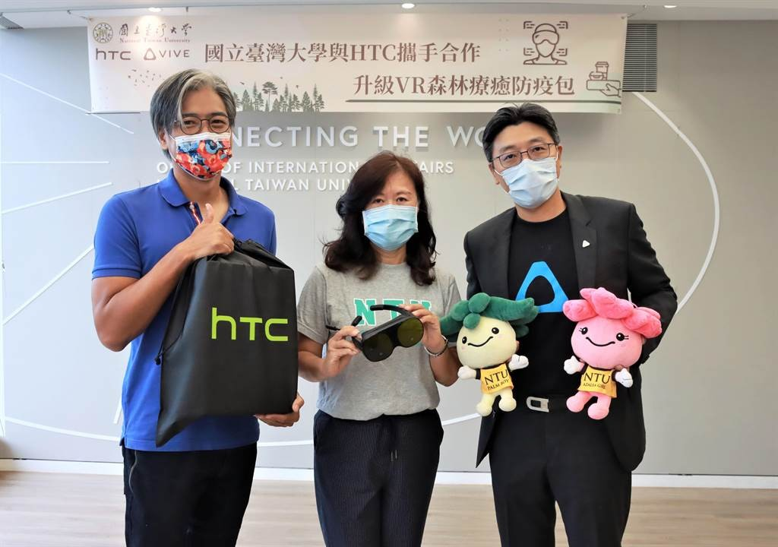
台大森林環境暨資源學系與宏達電合作

Slide 25
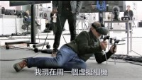
VR
參與拍攝電影《一級玩家》

Slide 26
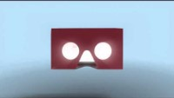
VR
麥當勞
用開心樂園餐盒改造成VR設備

Slide 27
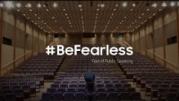
VR
三星
用VR幫助你克服懼高症或舞台恐懼症

Slide 28

AR
AR PLAZA
《臺北時裝週》在香堤大道體驗虛擬 AR 互動遊戲

Slide 29


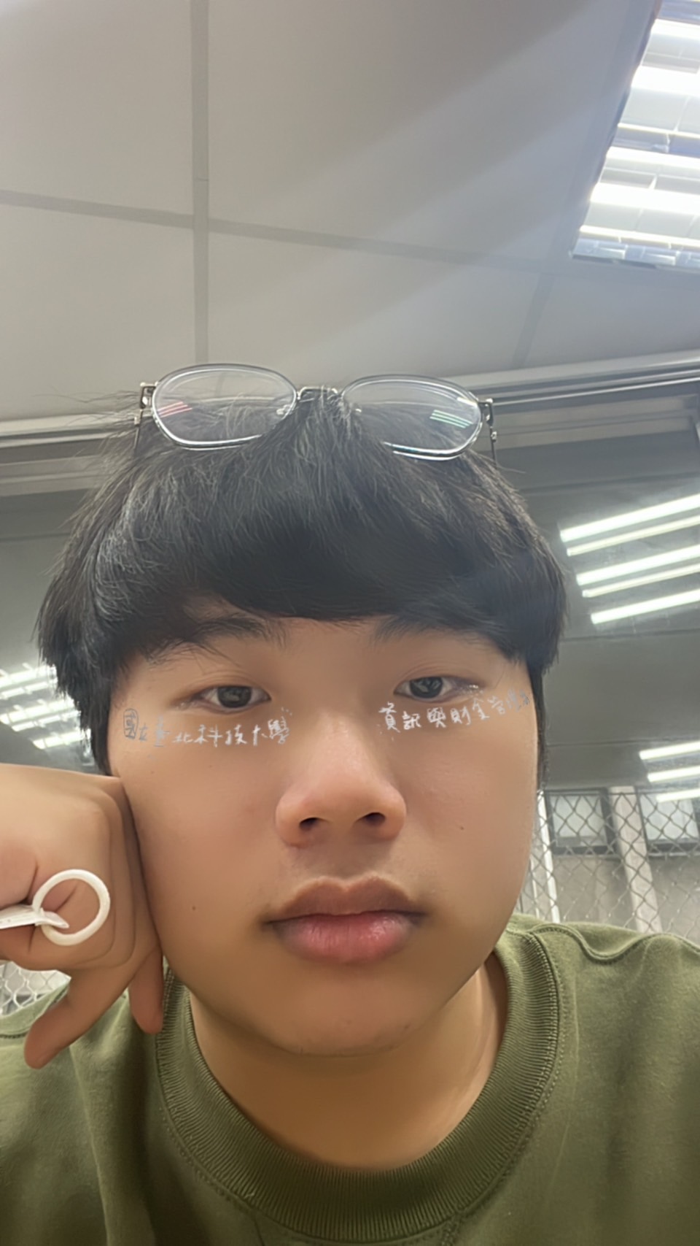
AR
Instagram
AR濾鏡 − 北科大資財系濾鏡

Slide 30
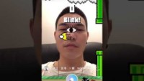
AR
Instagram
圖像辨識 − 限動遊戲「Flying Face」

Slide 31
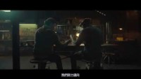
MR
微軟
最新MR混合實境平台Microsoft Mesh

Slide 32

MR
Volvo
用MR眼鏡進行新車開發和試駕

Slide 33
延展實境 XR
虛
實
虛擬實境 VR
擴增實境 AR
混合實境 MR

Slide 34



台灣擁有全世界對沉浸式體驗最感興趣的消費者
82%
58%
超過三成有過沉浸式體驗 將近五成對沉浸式體驗有極高興趣 未來會有超過八成的使用者
(資料來源：Verizon Media)

Slide 35

EBG
沉浸式體驗 − 《返校》實境體驗展

Slide 36
04
結論

Slide 37
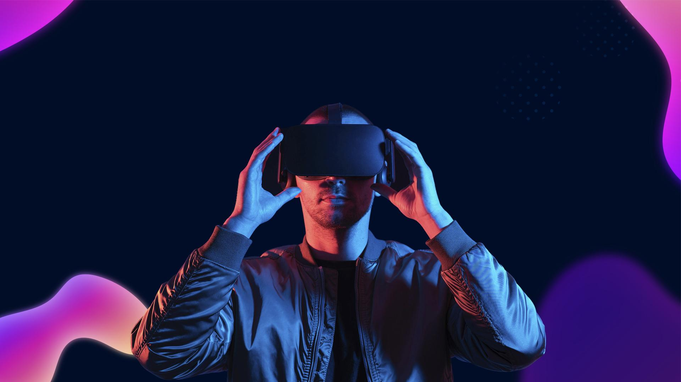
可以體驗沉浸，但不要沉溺

Slide 38
參考資料
https://imgtec.eetrend.com/blog/2022/100559608.html
https://opg.optica.org/oe/fulltext.cfm?uri=oe-22-11-13484&id=286531
https://zh.m.wikipedia.org/zh-tw/%E6%93%B4%E5%A2%9E%E5%AF%A6%E5%A2%83
https://www.adobe.com/tw/metaverse/metaverses-other-shared-experiences-white-paper.html

